Slide 1
El proceso de planeamiento estratégico en el sector Cultura
(Etapa preparatoria)
Dirección Nacional de Coordinación y Planeamiento Estratégico
Centro Nacional de Planeamiento Estratégico CEPLAN
Mayo, 2014

Slide 2
1
El Sistema Nacional de Planeamiento Estratégico

Slide 3
¿Para qué sirve el Planeamiento Estratégico?
Instrumentaliza las políticas públicas teniendo en cuenta el contexto político
Contribuye al desarrollo de una cultura de seguimiento en la gestión pública
Produce planes estratégicos flexibles
Brinda y orienta la información para la toma de decisiones de los gestores públicos
Permite la articulación entre planeamiento estratégico y presupuesto público
3

Slide 4
Antecedentes del planeamiento estratégico en el Perú
1961-1962
1970-1987
Desde 1992
Años 2000
1962: Creación del Instituto Nacional de Planificación – INP
Consolidación del Sistema Nacional de Planificación
1992 Cierre del Instituto Nacional de Planificación
2002: Acuerdo Nacional
2008: Creación del SINAPLAN y CEPLAN
2011: PEDN al 2021
Plan Bicentenario
2014: Directiva General del Proceso de Planeamiento Estratégico
El planeamiento en el Perú, no tuvo continuidad. Por lo cual, el CEPLAN es un entidad de reciente nacimiento, cuenta con presupuesto a partir del 2009.
CEPLAN es ente rector del Sistema Nacional de Planeamiento Estratégico (SINAPLAN), el cual se viene construyendo de forma coordinada con las regiones, sectores y otras instituciones.

Slide 5
PLANEAMIENTO ESTRATÉGICO:
PRIMER PILAR DE LA GESTIÓN PÚBLICA
NECESIDAD:
Promover y orientar el desarrollo armónico del país
Fortalecer la gobernabilidad democrática
SISTEMA NACIONAL DE PLANEAMIENTO ESTRATÉGICO:
El Estado cuenta con políticas públicas y objetivos estratégicos claros, que reflejan las prioridades de país.
Así, los distintos niveles de gobierno, comenzando por el Nacional, establecen políticas y las instituciones públicas reflejan las mismas en objetivos claros y en una ruta estratégica que permite lograrlos.
Políticas públicas, planes estratégicos y operativos
Presupuesto para resultados
Gestión de procesos, simplificación administrativa y organización institucional
Servicio civil meritocrático
Sistema de información, seguimiento, monitoreo, evaluación y gestión del conocimiento
Gobierno abierto
Gobierno electrónico
Gobierno institucional
GESTIÓN DEL CAMBIO
5

Slide 6
SINAPLAN
Creado a través del Decreto Legislativo N° 1088 en junio 2008
El SINAPLAN es un conjunto articulado e integrado de órganos, subsistemas y relaciones funcionales cuya finalidad es coordinar y viabilizar el proceso de planeamiento estratégico nacional para promover y orientar el desarrollo armónico y sostenido del país.
Estructura general del SINAPLAN
Gobiernos Regionales y Gobiernos Locales
Foro del Acuerdo Nacional
(como órgano de concertación)
Órganos del Gobierno Nacional y demás poderes del estado
Organismos constitucionales autónomos

Slide 7
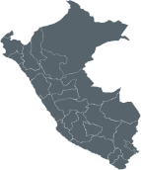
Objetivos del SINAPLAN
(Artículo 4)
1
Constituirse en un espacio institucionalizado para la definición concertada de una visión de futuro compartida
2
Articular e integrar las diferentes propuestas y opiniones para la elaboración el PEDN y demás planes
3
Promover y articular los programas de fortalecimiento de capacidades para el planeamiento estratégico
4
Desarrollar el monitoreo de la gestión para resultados de mediano y largo plazo
5
Promover la cooperación y acuerdos entre los sectores público y privado, para asegurar el desarrollo nacional
6
Promover la formulación de planes estratégicos, programas y proyectos con visión prospectiva de mediano y largo plazo

Slide 8
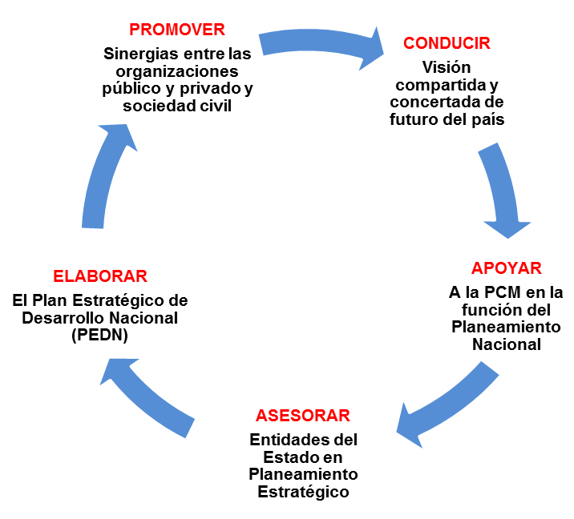
CEPLAN
El Centro Nacional de Planeamiento Estratégico es el órgano técnico especializado, rector del Sistema Nacional de Planeamiento Estratégico. Es la autoridad técnico – normativa a nivel nacional que formula las normas, la metodología y establece los procedimientos en materia de planeamiento estratégico.
El CEPLAN se crea en el 2008, y está adscrita a la Presidencia del Consejo de Ministros.

Slide 9
2
El Planeamiento Estratégico: Algunas Definiciones

Slide 10
Concepto de planeamiento estratégico
El Planeamiento Estratégico es el proceso sistémico construido sobre el análisis continuo de la situación actual y del pensamiento orientado al futuro, el cual genera información para la toma de decisiones con el fin de lograr los objetivos estratégicos establecidos.
¿Cómo estamos hoy?
¿Hacia dónde queremos ir?
¿Cómo vamos a llegar?
Analiza y comprende la situación en la que nos encontramos tomando en cuenta el futuro
Define las metas y los indicadores que tenemos que alcanzar en un horizonte temporal determinado
Define los objetivos estratégicos
Construye
la ruta estratégica
10

Slide 11
Anticipación estratégica
Es actuar para acelerar lo deseable e impedir lo no deseable.
Si queremos lograr nuestros objetivos y aprovechar las oportunidades cuando se presentan, debemos anticipar tomando en cuenta los desafíos del entorno.
Megatendencias
Información local
Diagnósticos
Tendencias internacionales
Tendencias nacionales
ENTORNO
Anticipación estratégica

Slide 12
Prospectiva
Es concebir el futuro para obrar en el presente (G. Berger)
Suponer tener suficiente control sobre la situación y saber con certeza lo que se quiere lograr (F. Mujica)
El papel de la Prospectiva es elaborar estrategias activas que eliminen o reduzcan los elementos desfavorables del entorno
Fuente: CEPLAN-IFs

Slide 13
Planeamiento participativo
El planeamiento estratégico debe ser participativo y orientado a la búsqueda de grandes acuerdos o consensos sobre los objetivos y metas del desarrollo del sector
Permite construir una visión compartida de futuro
Debe ser inclusivo, involucrar a todos los que son parte del sector.
“A mayor inclusión mayor es la legitimidad que se logra para alcanzar los acuerdos deseados” (PNUD)
Actores clave
Mecanismos de participación
Población en general
Expertos
Organizaciones claves
Consultas
Foros
Mesas de trabajo
Encuestas de opinión

Slide 14
Las 4 cuestiones fundamentales de la prospectiva estratégica:
La prospectiva cuando va sola se centra en el:
¿Qué puede ocurrir? (Q1)
Se convierte en estratégica cuando se interroga por el:
¿Qué puedo hacer? (Q2)
La estrategia parte del:
Para plantearse dos preguntas más:
¿Qué voy a hacer? (Q3)
¿Cómo voy a hacerlo? (Q4)
Michael Godet

Slide 15
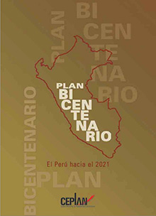
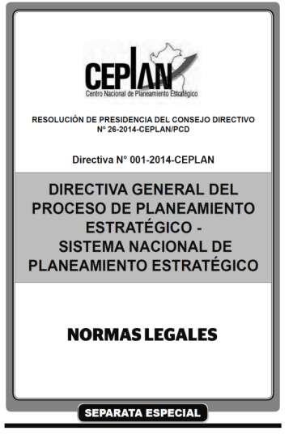
Instrumentos de planeamiento estratégico
El CEPLAN:
Produce la estrategia nacional de desarrollo del país
Lidera el sistema nacional de planeamiento estratégico

Slide 16
3.
El Plan Estratégico de Desarrollo Nacional

Slide 17
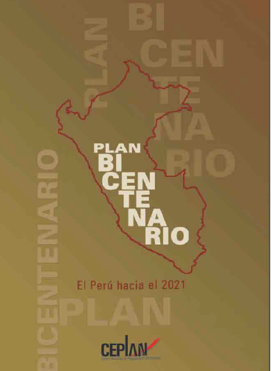
Plan Estratégico de Desarrollo Nacional (PEDN) «Plan Bicentenario: El Perú hacia el 2021»
Marco de planificación nacional que define una ruta estratégica para alcanzar una visión compartida de futuro
Aprobado por el Foro del Acuerdo Nacional y por Decreto Supremo N° 054-2011-PCM.
En proceso de actualización por: Decretos Supremos N° 089-2011 y 051-2012-PCM.
Las entidades del SINAPLAN ajustarán sus planes estratégicos al PEDN (Decreto Supremo N° 054-2011-PCM, art. 2)
17

Slide 18
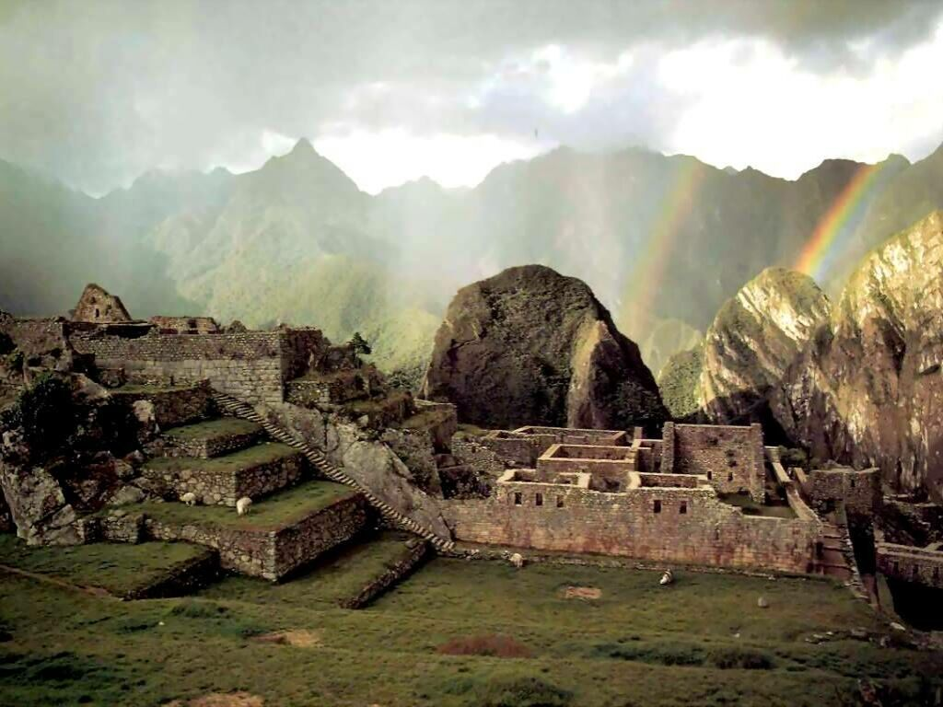
“
Nuestra Visión al 2021
Somos una sociedad democrática en la que prevalece el estado de derecho y en la que todos los habitantes tienen una alta calidad de vida e iguales oportunidades para desarrollar su máximo potencial como seres humanos. Tenemos un estado moderno, descentralizado, eficiente, transparente, participativo y ético al servicio de la ciudadanía. Nuestra economía es dinámica, diversificada, de alto nivel tecnológico y equilibrada regionalmente, con pleno empleo y alta productividad del trabajo. El país favorece la inversión privada y la innovación, e invierte en educación y tecnología para aprovechar competitivamente las oportunidades de la economía mundial. La pobreza y la pobreza extrema han sido erradicadas, existen mecanismos redistributivos para propiciar la equidad social , y los recursos naturales se aprovechan en forma sostenible, manteniendo una buena calidad ambiental.
”

Slide 19
Los Ejes Estratégicos: temas
El eje 1 derechos humanos, discriminación, violencia de género, inclusión social, participación política e interculturalidad.
Eje 1
Derechos fundamentales y dignidad de las personas
El eje 4 estructura productiva, competitividad, empleo e innovación e incluye mercados financieros y estabilidad macroeconómica
Eje 3
Estado y Gobernabilidad
El eje 3 institucionali-dad, goberna-bilidad, relaciones exteriores y defensa nacional e incluye otros como justicia, seguridad ciudadana y corrupción
Eje 4
Economía, competitividad y empleo
Eje 2
Oportunidades y acceso a los servicios
Eje 6
Recursos naturales y ambiente
El eje 2 educación, salud , agua, saneamiento y vivienda e incluye transportes, comunicaciones y energía.
El eje 6 se redefine bajo el enfoque crecimiento verde y se habla de diversidad biológica antes que recursos naturales
Eje 5
Desarrollo regional e infraestructura
El eje 5 se redefine bajo el enfoque de integración territorial en vez de regionalización y se enfatiza en infraestructura productiva.
19

Slide 20
Objetivos Nacionales
El eje 1: Ejercicio efectivo de los derechos humanos y dignidad de las personas con inclusión social de la población más pobre y vulnerable
El eje 4: Desarrollar una economía competitiva de crecimiento sostenible, con una estructura diversificada y descentralizada de alto contenido tecnológico, generadora de empleo adecuado.
Eje 1
Plena vigencia de los derechos fundamentales y dignidad de las personas
Eje 3
Estado democrático y descentralizado que funciona con eficacia, eficiencia y articuladamente entre sus diferentes sectores y los tres niveles de gobierno al servicio de la ciudadanía y el desarrollo, garantizando la seguridad nacional
El eje 3 Desarrollar y consolidar la gobernabili-dad democrática y una fuerte instituciona-lidad pública
Eje 4
Economía competitiva con alto nivel de empleo y productividad
Eje 2
Igualdad de oportunidades y acceso universal a servicios básicos
Eje 6
Conservación y aprovechamien-to sostenible de los recursos naturales y la biodiversidad […]
El eje 2: Garantizar el acceso a servicios de calidad que permitan el desarrollo pleno de capacidades y derechos de la población en condiciones equitativas y sostenibles.
El eje 6: Aprovechamiento eficiente, responsable y sostenible de la diversidad biológica, asegurando una calidad ambiental adecuada para la vida saludable de las personas y el desarrollo sostenible del país.
Eje 5
Desarrollo regional equilibrado e infraestructura adecuada
El eje 5 Territorio cohesionado y organizado en ciudades sostenibles con provisión asegurada de infraestructura de calidad.
20

Slide 21
Prioridades del PEDN Actualizado en aprobación
Eje 1
Derechos fundamentales y dignidad de las personas
Derechos Humanos
Inclusión Social y programas sociales
Eje 2
Oportunidades y acceso a los servicios
Acceso a servicios de salud y educación de calidad
Acceso a servicios de transporte
Eje3 Estado y Gobernabilidad
Eje 4 Economía, Competitividad y Empleo
Eje 5
Desarrollo regional equilibrado e infraestructura adecuada
Fortalecimiento de la democracia y la Justicia
Seguridad ciudadana y orden interno
Crecimiento económico, productividad y exportaciones
Calidad del empleo
Eje 6 Recursos naturales y ambiente
Infraestructura de calidad
Cohesión territorial competitiva
Ambiente saludable y gestión de recursos hídricos
Uso sostenible de recursos naturales
Riesgo de desastre y vulnerabilidad ante el cambio climático
21

Slide 22
4.
La Directiva General del proceso de planeamiento estratégico

Slide 23
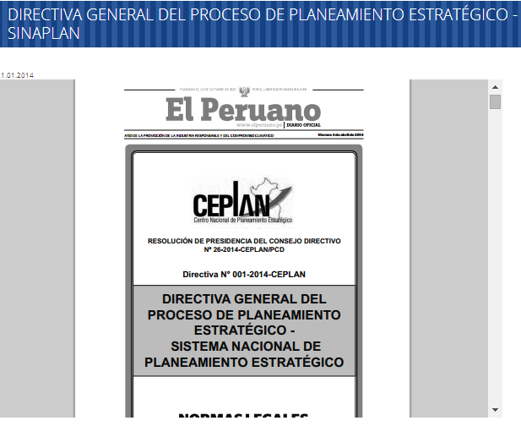
Directiva General del Proceso de Planeamiento Estratégico - SINAPLAN
Directiva N°001-2014-CEPLAN
Mediante Resolución N°026-2014-CEPLAN-PDC se aprueba la Directiva General del Proceso de Planeamiento Estratégico – Sistema Nacional de Planeamiento Estratégico publicado en el diario Oficial El Peruano el 04 de abril de 2014
http://www.ceplan.gob.pe/documentos/directiva-general-del-proceso-planeamiento

Slide 24
Asistencia Técnica
A los Sectores
SECTORES | Coordinaciones Previas | Fase de Análisis Prospectivo |  |  |  |  | Fase Estratégica |  |  |  |  | Fase Institucional |  |  |  |  | Fase de Seguimiento
 |  | modelo conceptual | tendencias | variables | diagnósticos | escenarios | escenario apuesta | visión | objetivos | acciones | ruta estratégica | misión | objetivos | acciones | ruta estratégica | vinculación con el presupuesto
Relaciones Exteriores |  |  | X
Economía y Finanzas |  |  | X
Transportes y Comunicaciones | X
Cultura | X
Agricultura y Riego | X
Mujer y Poblaciones Vulnerables | X
Tiempo Promedio = 32 semanas
Objetivo:
Brindar Asistencia Técnica a los sectores para implantar la directiva del SINAPLAN y así mejorar el planeamiento estratégico del país.

Slide 25
Asistencia Técnica
A los Gobiernos Regionales
GOBIERNOS REGIONALES | Coordinaciones Previas | Fase de Análisis Prospectivo |  |  |  |  | Fase Estratégica |  |  |  |  | Fase Institucional |  |  |  |  | Fase de Seguimiento
 |  | modelo conceptual | tendencias | variables | diagnósticos | escenarios | escenario apuesta | visión | objetivos | acciones | ruta estratégica | misión | objetivos | acciones | ruta estratégica | vinculación con el presupuesto
Huancavelica |  |  |  | X
Junín | X
Ayacucho | X
Loreto | X
Tiempo Promedio = 32 semanas
Objetivo:
Brindar Asistencia Técnica a los gobiernos regionales para implantar la directiva del SINAPLAN y así mejorar el planeamiento estratégico del país.

Slide 26
Planes y la Cadena de Planes Estratégicos: Sectores
Para los sectores y sus correspondientes Organismos Públicos Adscritos, la articulación del planeamiento estratégico con el presupuesto se materializa en la siguiente cadena de planes estratégicos: PEDN - PESEM – PEI – POI - Presupuesto.
Cadena de Planes Estratégicos: Territorios
Para los Gobiernos Regionales y Locales y sus correspondientes Organismos Públicos, la articulación del planeamiento estratégico con el presupuesto se materializa en la siguiente cadena de planes estratégicos: PEDN – PESEM - PDRC / PDLC – PEI – POI - Presupuesto.

Slide 27
Niveles de Objetivos
Nivel 1
Objetivos Nacionales
Objetivos Nacionales Específicos
Nivel 2
Competencias
exclusivas
Competencias
exclusivas
Objetivos Estratégicos Sectoriales
Competencias
compartidas
Objetivos Estratégicos
Territoriales
Nivel 3
Objetivos Estratégicos Institucionales

Slide 28
Fases del proceso de planeamiento estratégico
Fase de Análisis Prospectivo
Fase Estratégica
Fase Institucional
Diseño del modelo conceptual
Escenario apuesta
Misión de la institución
Identificación y análisis de tendencias
Visión
Objetivos estratégicos institucionales, indicadores y metas
Identificación de variables estratégicas
Objetivos estratégicos, indicadores y metas
Acciones estratégicas institucionales
Diagnóstico de variables estratégicas
Acciones estratégicas
Identificación de la ruta estratégica institucional
Construcción de escenarios
Identificación de la ruta estratégica
Vinculación con la estructura programática del presupuesto público
Fase de Seguimiento
Coordinación con órganos de la Entidad
Recopilación y análisis de la información
Elaboración del Informe de Análisis Estratégico

Slide 29
Fases del proceso de planeamiento estratégico
Fase de Análisis Prospectivo
PESEM
Fase Estratégica
Fase de Seguimiento
Fase Institucional
PEI-POI

Slide 30
ANALIZAR Y COMPRENDER EL SECTOR
Es la estructura sistemática que representa el estado del conocimiento con relación a un tema, asimismo, identifica los componentes que lo integran/interactúan
Fase Análisis Prospectivo
Diseño del modelo conceptual
Identificación y análisis de tendencias
Identificación de variables estratégicas
Diagnóstico de variables estratégicas
Construcción de escenarios
¿Qué componentes representan o representarían mejor al sector ?
sistema
Notes:
Componentes que conforman y explican el sistema principal, a través de sus interacción
Análisis endógeno del sistema.
Futuro.

Slide 31
TENDENCIAS
Uso de TICs y Videojuegos para el aprendizaje
Papel Central del Docente en los Sistemas Educativos
Dificultades para gestionar una educación descentralizada.
1
2
Fase Análisis Prospectivo
3
4. Crecimiento del N° de niños en edad escolar
4
Diseño del modelo conceptual
Identificación y análisis de tendencias
PRIORIZACIÓN E IMPACTOS
2
1
Identificación de variables estratégicas
4
Diagnóstico de variables estratégicas
1
Construcción de escenarios
3
entorno
Notes:
Análisis exógeno del sistema
Modelo prospectivo IF’s

Slide 32
IDENTIFICACIÓN DE VARIABLES
2
Fase Análisis Prospectivo
1
4
Diseño del modelo conceptual
1
Identificación y análisis de tendencias
Identificación de variables estratégicas
3
Diagnóstico de variables estratégicas
Subsistema | Variables
Estudiantes | Cobertura Educativa
Aprendizaje | Puntuación prueba ECE Sistemas de apoyo para aprendizaje*
Gestión | Infraestructura
Construcción de escenarios
PRIORIZACIÓN DE VARIABLES = VARIABLES ESTRATÉGICAS

Slide 33
DIAGNÓSTICOS
Tasa de cobertura neta | 2010 | 2011 | 2012
Educación secundaria (% de población con edades 12-16) | 79.2 | 80.0 | 80.7
Educación primaria (% de población con edades 6-11) | 94.0 | 94.0 | 92.9
Educación inicial (% de población con edades 3-5) | 70.3 | 72.6 | 74.6
Fase Análisis Prospectivo
Diseño del modelo conceptual
Cobertura Educativa
Identificación y análisis de tendencias
Identificación de variables estratégicas
Locales que cuentan con | 2010 | 2011 | 2012
Los tres servicios básicos (agua-desagüe-electricidad, % del total) | 34.3 | 37.4 | 39.2
Diagnóstico de variables estratégicas
Construcción de escenarios
Infraestructura

Slide 34
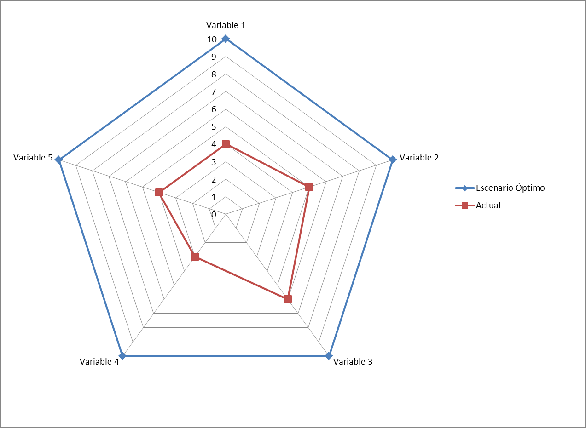
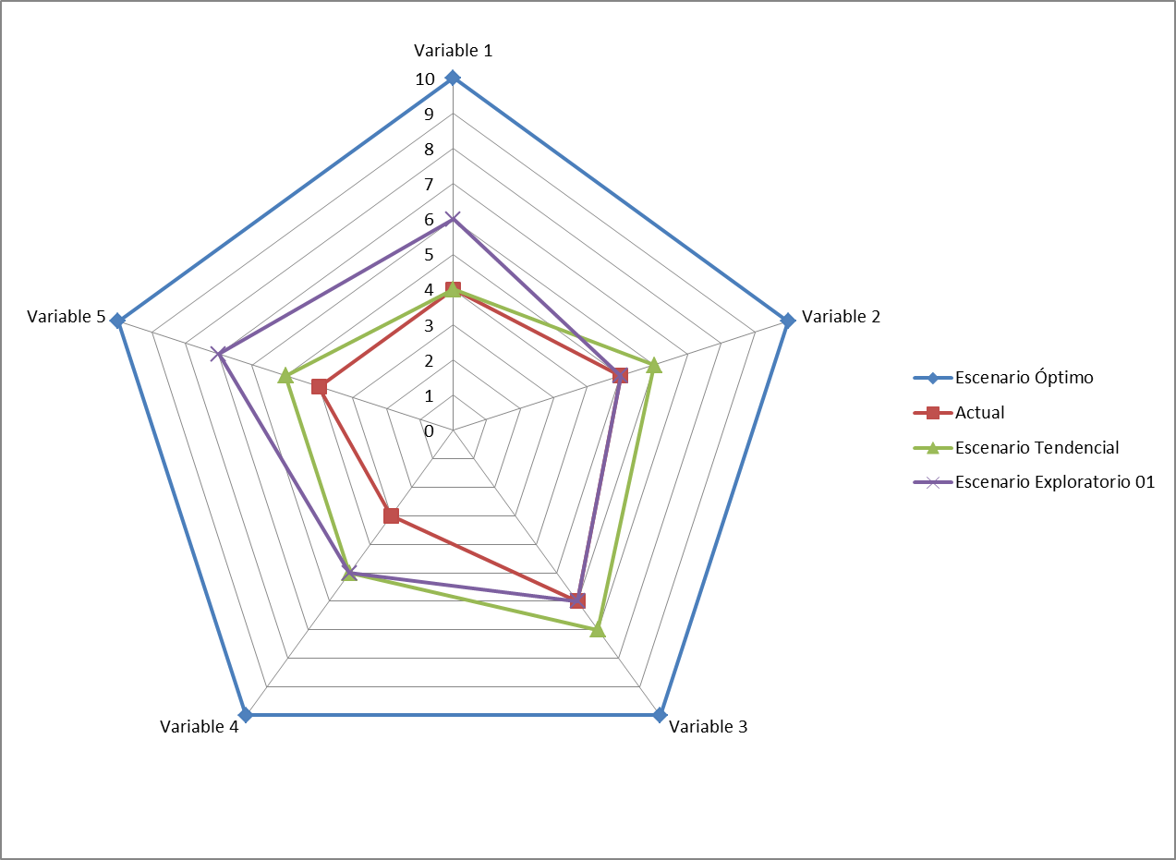
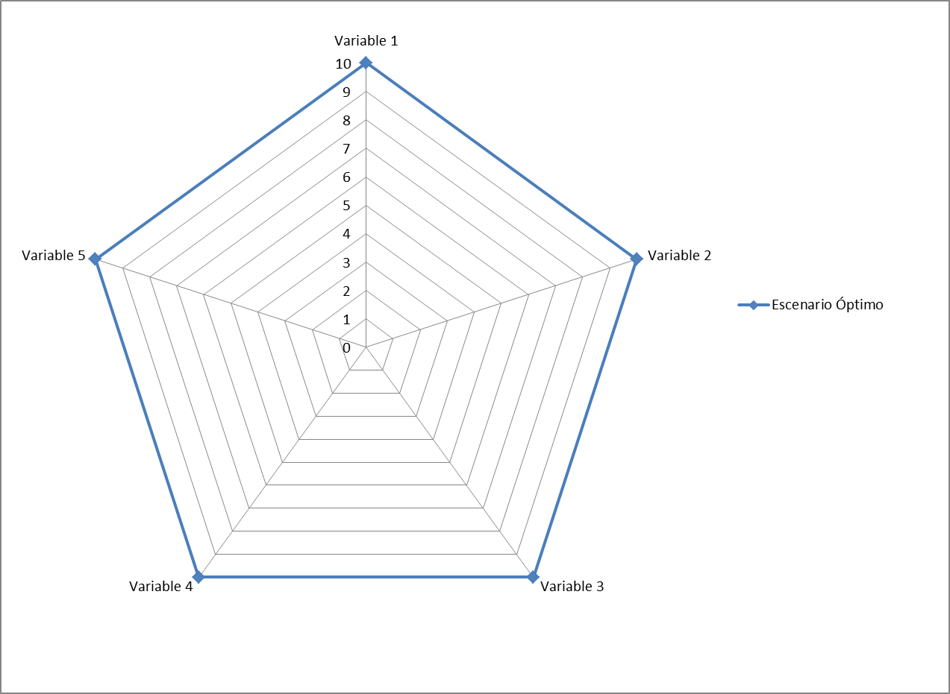
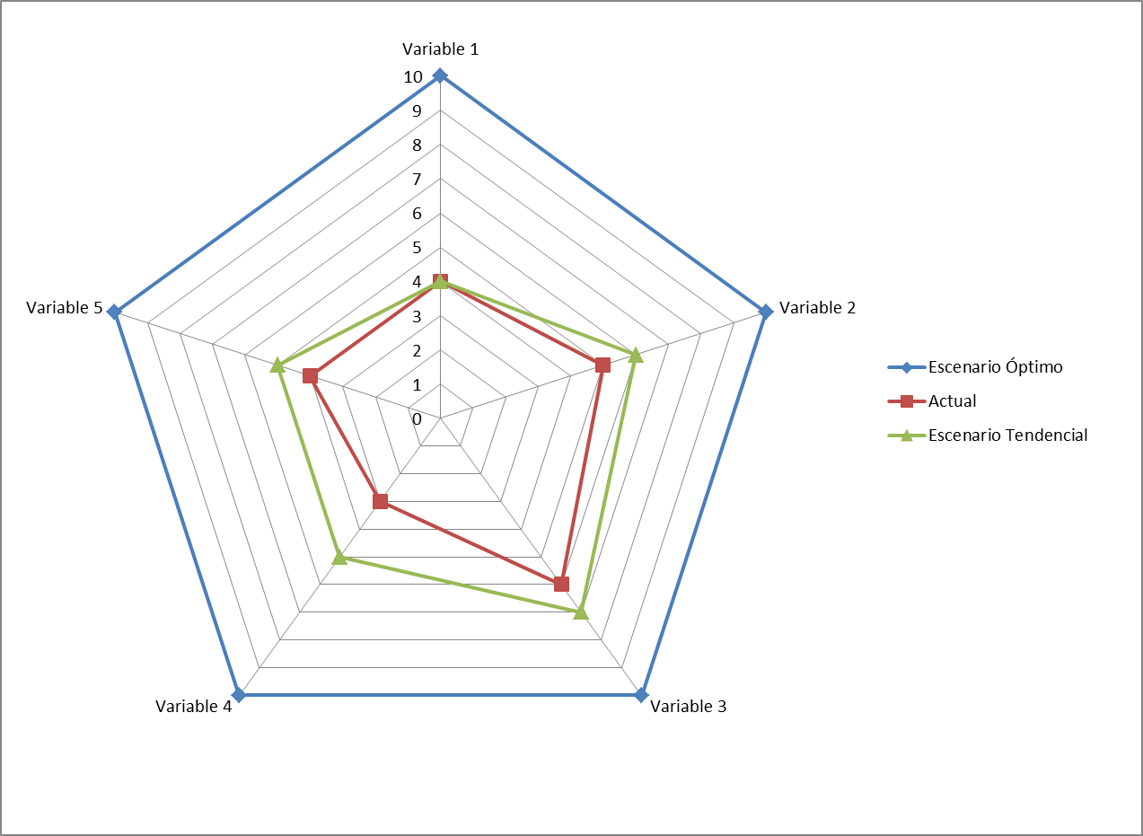
CONSTRUCCIÓN DE ESCENARIOS
Variable | Escenario Óptimo | Actual | Escenario Tendencial | Escenario Exploratorio 01
Variable 1 | 10 | 4 | 4 | 6
Variable 2 | 10 | 5 | 6 | 5
Variable 3 | 10 | 6 | 7 | 6
Variable 4 | 10 | 3 | 5 | 5
Variable 5 | 10 | 4 | 5 | 7
Fase Análisis Prospectivo
Diseño del modelo conceptual
Identificación y análisis de tendencias
Identificación de variables estratégicas
Diagnóstico de variables estratégicas
Construcción de escenarios
Notes:
Escenario exploratorio: son ocurrencias de situaciones distintas a la tendencial en el futuro
es fundamental explorar precisamente en este momento qué otras situaciones de futuro podrían presentarse, y cómo estas posibilidades de ocurrencia podrían afectarnos.
¿Cuáles de las tendencias analizadas en el escenario tendencial podrían tomar a futuro otros comportamientos?
¿Cuáles podrían ser esos nuevos comportamientos?
Agregamos como si fuese una variable más a uno de los eventos de ruptura.
Elaboramos, para ese evento de ruptura, su análisis de efectos positivos y negativos (como ya hemos hecho en cada escenario para cada variable)
Buscamos la matriz de Influencia del Escenario Tendencial que tenemos archivada ( es un software que se encuentra bajo el nombre 9 MATRIZ INFLUENCIA V 4.0.xls.
Hacemos una copia de ese software que contiene todos los efectos del escenario tendencial. En esta nueva copia, agregamos los efectos provenientes del evento de ruptura, hacemos el correspondiente análisis de influencia, y observamos si la incorporación de ese evento de ruptura produce significativos riesgo u oportunidades distintas, nuevas, más potentes que en el escenario tendencial
Si se reconocen grandes cambios, se retiene ese evento de ruptura, y al final del proceso de planeamiento estratégico, además del Plan Estratégico General, se podrá elaborar un Plan de Contingencia para cada evento de ruptura que ha sido retenido como transformador.
Se repite este procedimiento para cada evento de ruptura preseleccionado.
Futuro

Slide 35
IDENTIFICAR Y ANALIZAR LOS RIESGOS (-) Y OPORTUNIDADES (+)
Del Escenario Tendencial: Identificar los efectos (+) y (-)
Fase Análisis Prospectivo
Infraestructura educativa deficiente
Diseño del modelo conceptual
Desarrollo de educación virtual
(+)
Identificación y análisis de tendencias
Resultados académicos en las pruebas deficientes
(-)
Identificación de variables estratégicas
Puntuación prueba ECE
Programas de apoyo para aprendizaje
Diagnóstico de variables estratégicas
Construcción de escenarios
Del Escenario Exploratorio: Identificar los efectos (+) y (-)
De la identificación de eventos futuros que por su relevancia afectan al sistema
Notes:
DE LOS HECHOS PORTADORES DE FUTURO: Son los eventos de ruptura, imponderables, sorpresas)

Slide 36
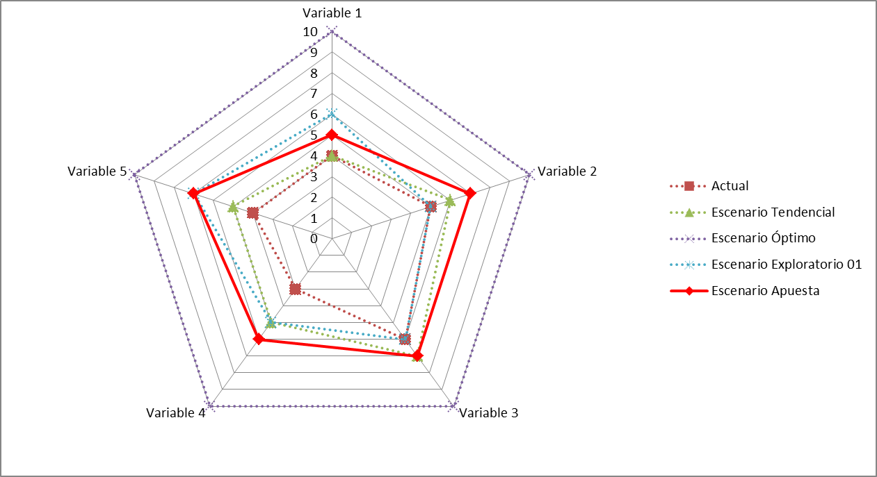
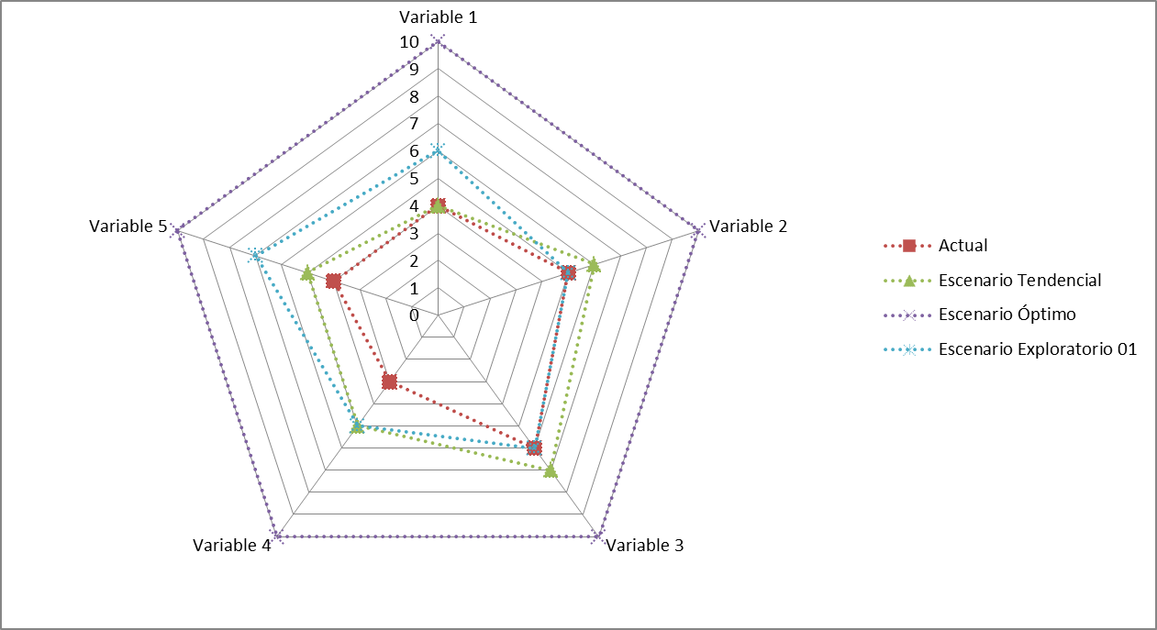
ESCENARIO APUESTA
Determinado sobre los escenarios construidos en la fase de análisis prospectivo
Variable | Actual | Escenario Tendencial | Escenario Óptimo | Escenario Exploratorio 01 | Escenario Apuesta
Variable 1 | 4 | 4 | 10 | 6 | 5
Variable 2 | 5 | 6 | 10 | 5 | 7
Variable 3 | 6 | 7 | 10 | 6 | 7
Variable 4 | 3 | 5 | 10 | 5 | 6
Variable 5 | 4 | 5 | 10 | 7 | 7
Fase Estratégica
Escenario apuesta
Visión
Objetivos estratégicos, indicadores y metas
Acciones estratégicas
Identificación ruta estratégica
Representa la aspiración a ser lograda en un tiempo determinado

Slide 37
VISIÓN
Se construye de acuerdo al escenario apuesta y teniendo como referencia el escenario óptimo
Fase Estratégica
Escenario apuesta
Escenario Óptimo | Escenario Apuesta | Variable
10 | 5 | Variable 1
10 | 7 | Variable 2
10 | 7 | Variable 3
10 | 6 | Variable 4
10 | 7 | Variable 5
(2021) “…llegamos a un 97% de cobertura educativa,…, el 80% de locales educativo cuenta con los tres servicios básicos… “
Visión
Objetivos estratégicos, indicadores y metas
Acciones estratégicas
Identificación ruta estratégica
La visión se utiliza y se construye para servir de motivador y movilizador de voluntades hacia un fin común.

Slide 38
OBJETIVOS ESTRATÉGICOS
Se derivan de las variables estratégicas en el escenario apuesta
Fase Estratégica
Variables | Objetivos | Indicador | Meta (2021)
Cobertura Educativa | Mejorar los niveles de acceso en educación inicial | tasa neta de matrícula inicial | 97%
 | Mejorar los niveles de acceso en educación primaria | tasa neta de matrícula primaria | 98%
Infraestructura | Garantizar los servicios básicos en las Instituciones Educativas | % de Instituciones Educativas con servicios básicos/ total Instituciones Educativas | 80%
Escenario apuesta
Visión
Objetivos estratégicos, indicadores y metas
Acciones estratégicas
Identificación ruta estratégica
Los objetivos deben articularse a los objetivos nacionales específicos.

Slide 39
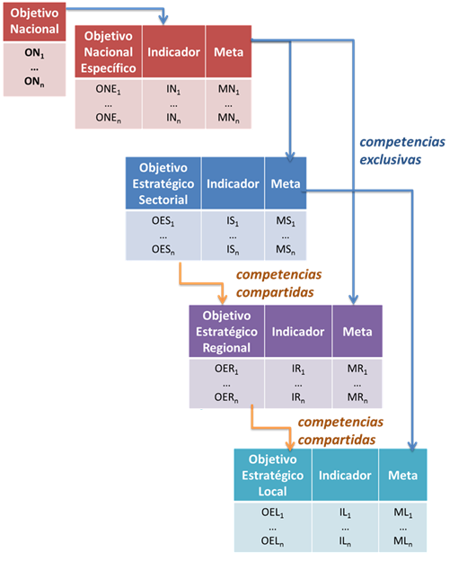
ARTICULACIÓN DE OBJETIVOS
Fase Estratégica
Nacional
Escenario apuesta
Visión
Sectorial
Objetivos estratégicos, indicadores y metas
Acciones estratégicas
Identificación ruta estratégica
Territorial

Slide 40
ACCIONES ESTRATÉGICAS
Fase Estratégica
Escenario apuesta
Son las necesarias para alcanzar los objetivos estratégicos
Visión
Objetivos Estratégicos | Acciones Estratégicas
Garantizar los servicios básicos en las Instituciones Educativas | Definir estándares de infraestructura y servicios básicos
 | Transferencia de recursos
 | Censo Nacional de la Infraestructura Educativa
 | …
Objetivos estratégicos, indicadores y metas
Acciones estratégicas
Identificación ruta estratégica

Slide 41
RUTA ESTRATÉGICA
Fase Estratégica
Escenario apuesta
Contiene las acciones estratégicas priorizadas
Ruta Estratégica
Visión
Priorización | Acciones Estratégicas
1 | Censo Nacional de la Infraestructura Educativa
2 | Definir estándares de infraestructura y servicios básicos
3 | Transferencia de recursos
4 | …
Objetivos estratégicos, indicadores y metas
Acciones estratégicas
Identificación ruta estratégica

Slide 42
Fases del proceso de planeamiento estratégico
Fase de Análisis Prospectivo
PESEM
Fase Estratégica
Fase de Seguimiento
Fase Institucional
PEI-POI

Slide 43
MISIÓN INSTITUCIONAL
Fase Institucional
Considerando Competencias y funciones de Entidad
Misión de la institución
Objetivos estratégicos institucionales, indicadores y metas
Acciones estratégicas institucionales
De acuerdo a la Política de modernización
MISIÓN INSTITUCIONAL
En el marco de la Visión del Sector
Identificación de la ruta estratégica
Vinculación con la estructura programática de presupuesto público
Define la razón de ser de la Entidad

Slide 44
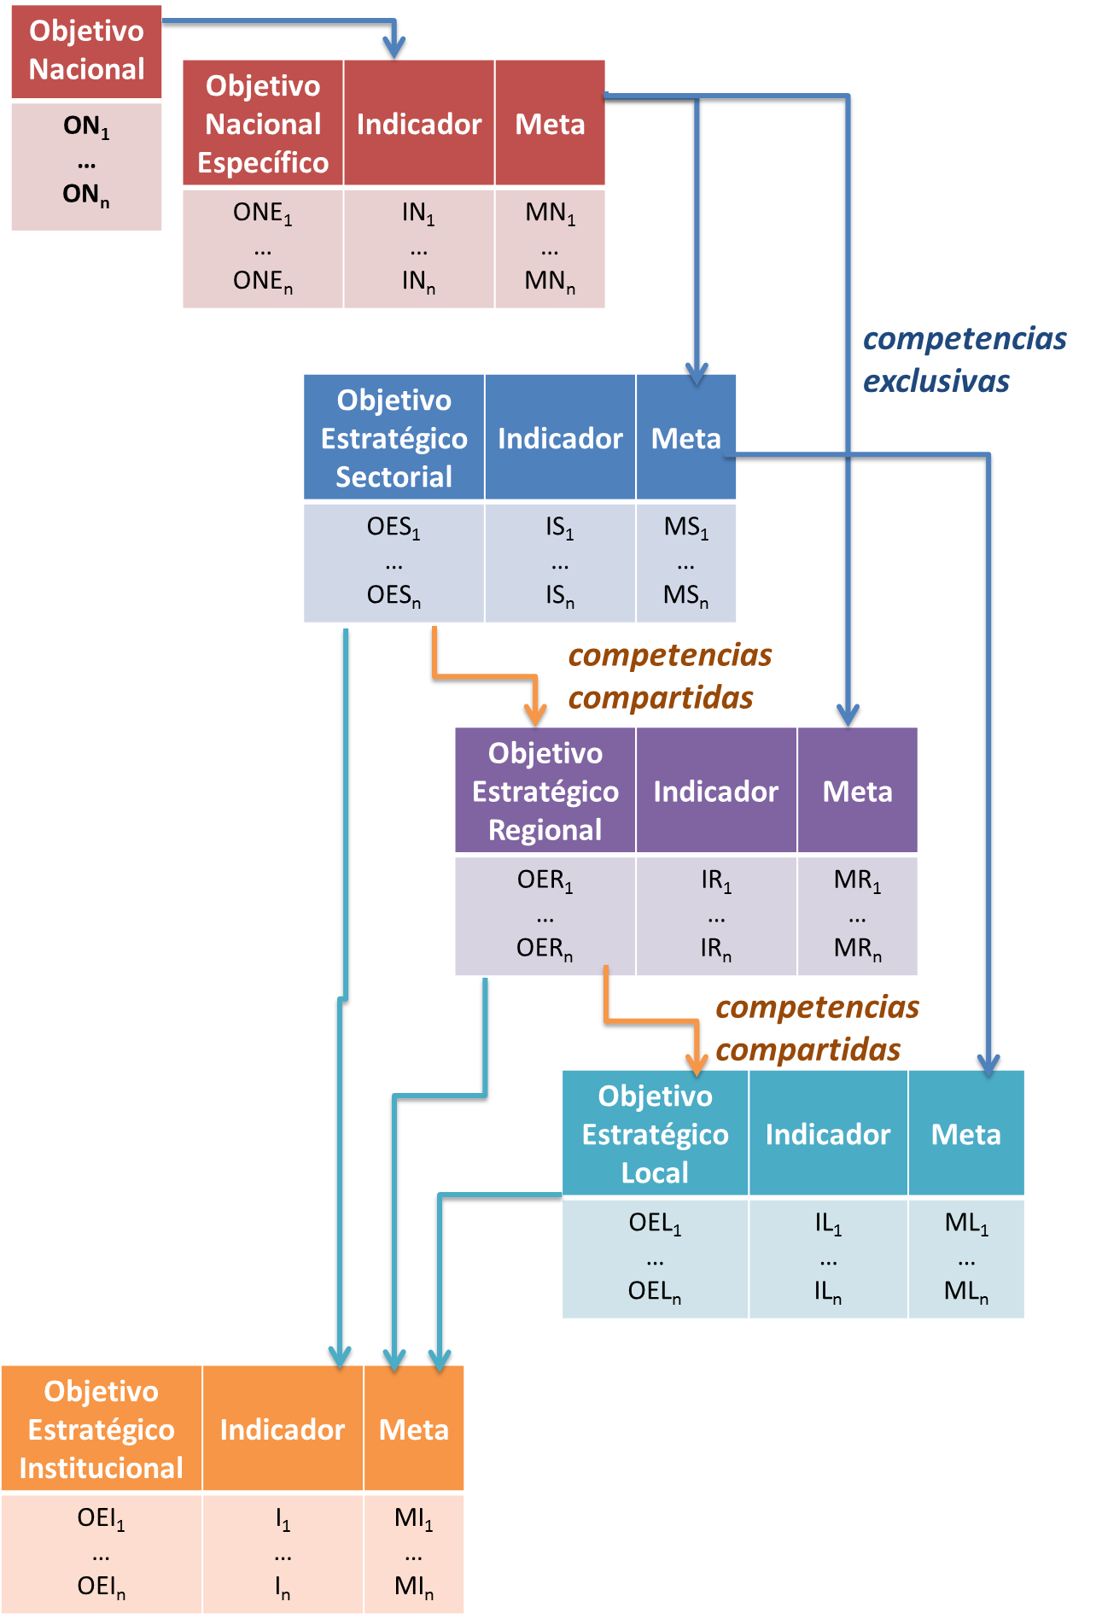
ARTICULACIÓN DE OBJETIVOS ESTRATÉGICOS INSTITUCIONALES
Nacional
Fase Institucional
Misión de la institución
Sectorial
Objetivos estratégicos institucionales, indicadores y metas
Acciones estratégicas institucionales
Identificación de la ruta estratégica
Territorial
Vinculación con la estructura programática de presupuesto público

Slide 45
OBJETIVOS ESTRATÉGICOS INSTITUCIONALES
Fase Institucional
Objetivos Estratégicos Sectoriales | Indicador
Garantizar los servicios básicos en las Instituciones Educativas | % de Instituciones Educativas con servicios básicos/ total Instituciones Educativas
Misión de la institución
Objetivos estratégicos institucionales, indicadores y metas
Acciones estratégicas institucionales
Objetivos Estratégicos Institucionales (MINEDU) | Indicador | Meta (2021)
Incrementar el saneamiento físico -legal de la infraestructura educativa | % Instituciones Educativas con saneamiento/Total IE | 70%
Identificación de la ruta estratégica
Vinculación con la estructura programática de presupuesto público

Slide 46
ACCIONES ESTRATÉGICAS INSTITUCIONALES
Fase Institucional
Contiene las acciones estratégicas institucionales priorizadas
Misión de la institución
Objetivos estratégicos institucionales, indicadores y metas
Objetivo Estratégico Institucional | Acciones Estratégicas Institucionales
Incrementar el saneamiento físico -legal de la infraestructura educativa | Actualización de la BD de saneamiento físico-legal
 | Estandarización de procesos de saneamiento
 | Generar incentivos a las Instituciones Educativas para ejecutar su saneamiento
 | …
Acciones estratégicas institucionales
Identificación de la ruta estratégica
Vinculación con la estructura programática de presupuesto público

Slide 47
RUTA ESTRATÉGICA INSTITUCIONAL
Fase Institucional
Misión de la institución
Contiene las acciones estratégicas institucionales priorizadas
Ruta Estratégica
Objetivos estratégicos institucionales, indicadores y metas
Priorización | Acciones Estratégicas Institucionales
1 | Estandarización de procesos de saneamiento
2 | Actualización de la BD de saneamiento físico-legal
3 | Generar incentivos a las Instituciones Educativas para ejecutar su saneamiento
4 | …
Acciones estratégicas institucionales
Identificación de la ruta estratégica
Vinculación con la estructura programática de presupuesto público

Slide 48
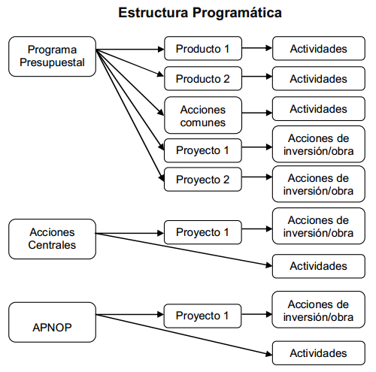
ESTRUCTURA PROGRAMÀTICA DE PRESUPUESTO
Fase Institucional
Misión de la institución
Objetivos estratégicos institucionales, indicadores y metas
Acciones estratégicas institucionales
Identificación de la ruta estratégica
Vinculación con la estructura programática de presupuesto público

Slide 49
VINCULACIÓN CON PRESUPUESTO
POI
Presupuesto Público
Fase Institucional
Acciones Estratégicas Institucionales
Actualización de la BD de saneamiento físico-legal
Estandarización de procesos de saneamiento
Generar incentivos a las Instituciones Educativas para ejecutar su saneamiento
Categoría Presupuestal
0090: Logros de aprendizaje de estudiantes de la educación básica regular
Misión de la institución
Objetivos estratégicos institucionales, indicadores y metas
Producto
3000385: Instituciones Educativas con condiciones para el cumplimiento de horas lectivas normadas
Acciones estratégicas institucionales
Identificación de la ruta estratégica
Actividades
5003111: Locales Escolares de Instituciones Educativas de primaria con condiciones adecuadas para su funcionamiento
5003112: Locales Escolares de Instituciones Educativas de secundaria con condiciones adecuadas para su funcionamiento
Actividades*
Contratación de encuestadores
Capacitación de encuestadores
Vinculación con la estructura programática de presupuesto público

Slide 50
Mayo
2014
Gracias

Slide 51
PEI
Objetivo: Garantizar el acceso a una salud integral de calidad
VINCULACIÓN CON PRESUPUESTO
POI
Presupuesto Público
Fase Institucional
Acciones Estratégicas Institucionales
Atender la nutrición adecuadamente de los infantes y de las madres gestantes.
Categoría Presupuestal
0001. Programa Articulado Nutricional.
Misión de la institución
Objetivos estratégicos institucionales, indicadores y metas
Producto
3000608. Servicios de cuidado diurno acceden a control de calidad nutricional de los alimentos.
Acciones estratégicas institucionales
Identificación de la ruta estratégica
Actividades*
Protocolos de continuidad del servicio
…
Actividades
5004427. Control de calidad nutricional de los alimentos.
Vinculación con la estructura programática de presupuesto público

